Slide 1
Фуршетні закуски та фуршетні бази

Slide 2
Особливості дизайну фуршетних закусок
Витончена подача, загальна гармонія — закуски для фуршету давно стали не просто їжею, а кулінарним мистецтвом.
Фуршетний стіл може наповнюватися тарталетками, канапе, холодними та гарячими стравами. Головне, що потрібно враховувати при його наповненні, це зовнішній вигляд страв і їх поєднання, маленький зручний розмір закусок, використання продуктів тривалого зберігання.
Витративши трохи часу і правильно підібравши продукти, можна після насолоджуватися святом і позитивними відгуками гостей про відмінне меню.

Slide 3
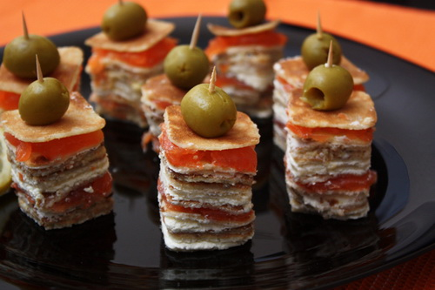
У фуршетне меню нерідко включають
мініатюрними пиріжками;
крихітними шматочками пирогів;
еклерами з різною начинкою.
солоні мафіни
міні-оладки
міні-кіш

Slide 4
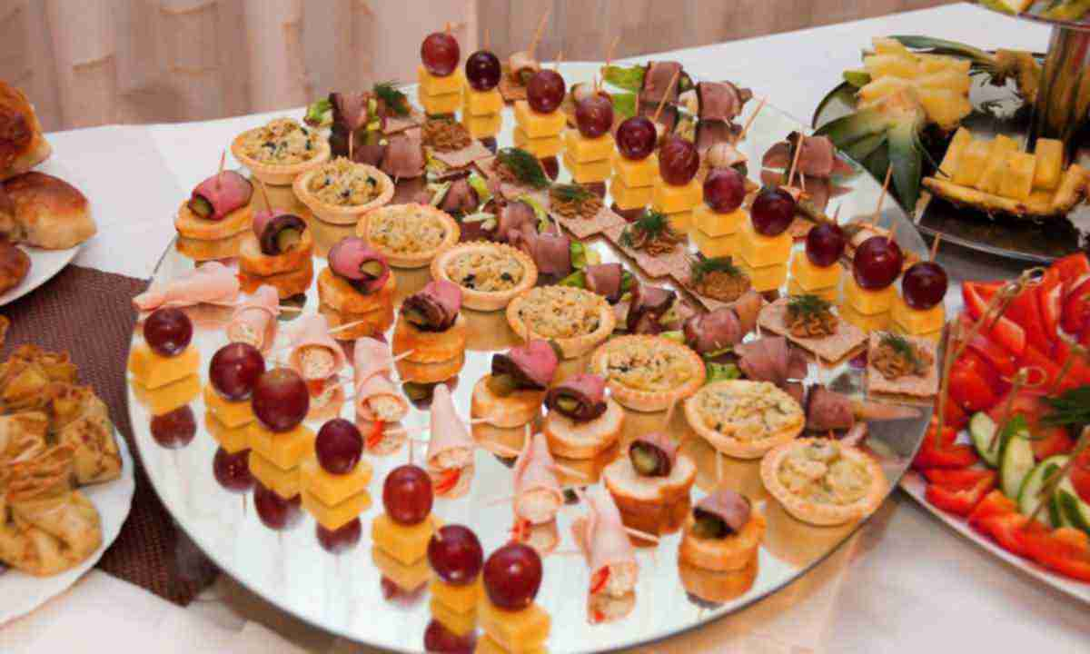
Холодні закуски для фуршету

Slide 5
Закуски для фуршету
Закуски для фуршету завжди підбираються дуже ретельно.
Всі закуски і бутерброди повинні бути добре підібрані один до одного.
Стіл повинен бути однієї цілої картиною, а значить кожна закуска повинна бути витвором мистецтва.
Закуски можуть бути різними, бутерброди, канапе, тарталетки - все це і багато іншого може стати відмінним варіантом для святкового столу.
У будь-якому випадку, яка б закуска була, зовнішній вигляд так само важливий як смак.
Головним секретом смачної закуски для фуршету є маленький розмір.
Намагайтеся робити закуски на один зубок, щоб можна було цілком покласти в рот. Адже фуршет допускає наявність столу і тарілки, а значить перекушувати має бути зручно.

Slide 6
Асортимент закусок
До них можна віднести наступні
Закуски на шпажках - вони практичні і зручні в користуванні. Як правило, на шпажки нанизують готові шматочки морепродуктів, наприклад, мідії, креветки, устриці. Також нанизується м'ясо, причому в деяких випадках навіть вживаються шинки, ковбаси. Ще актуально на шпажках подавати овочі.
Холодні закуски у вигляді приготовленого м'яса, морепродуктів і навіть овочів в клярі. Такі страви часто затребувані. Вони мають невеликі розміри і при цьому досить поживні, красиво виглядають на загальній тарілці на фуршетном столі;
Закусочні снеки у вигляді кульок, приготованих з пюре і сиру. Їх обвалюють в різних приправах, в результаті виходить продукт, який виглядає на столі ефектно і на смак приємно;
Дуже часто на фуршеті можна побачити страви з чіпсами, а можлива і піца. Все залежить від побажань замовника.

Slide 7
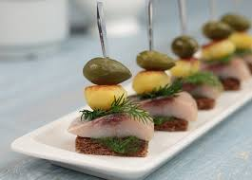
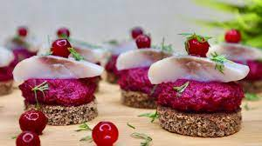
Холодні закуски для фуршету на хлібі

Slide 8
Закуски на хлібі: канапе, сандвічі

Slide 9
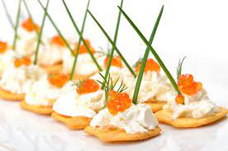
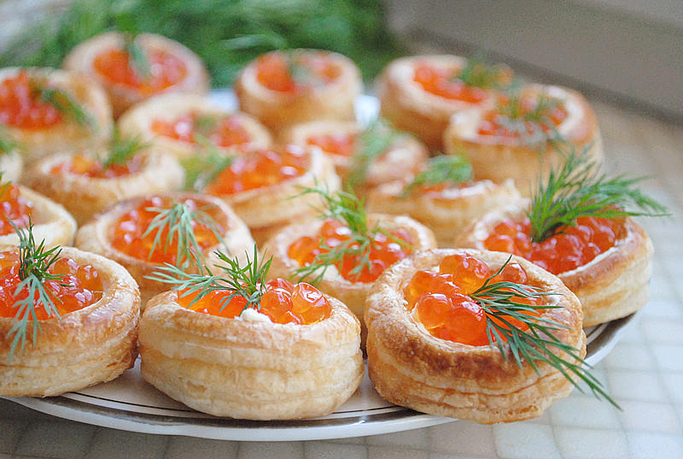
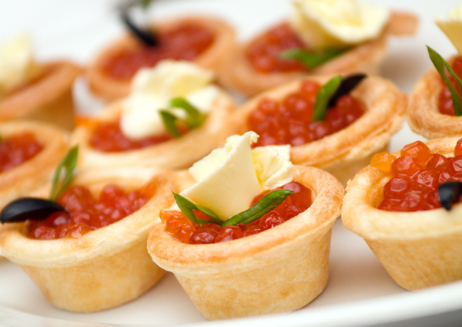
Різна основа для канапе

Slide 11
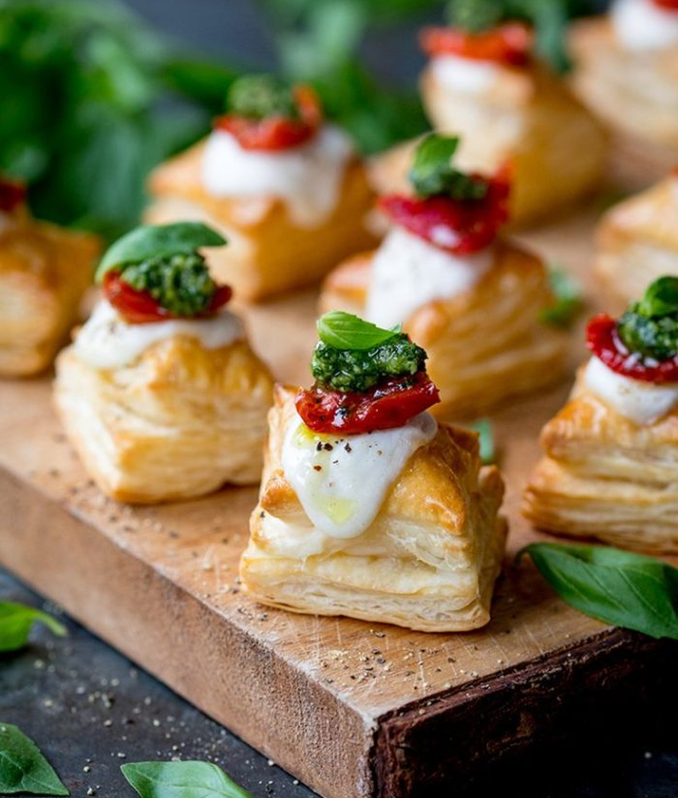
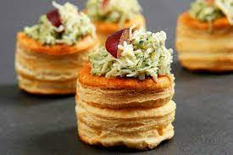
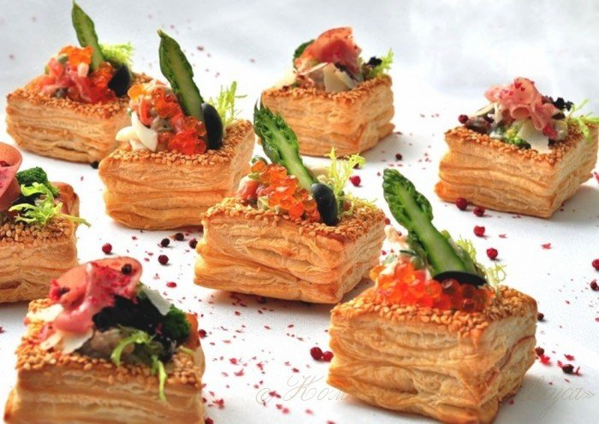
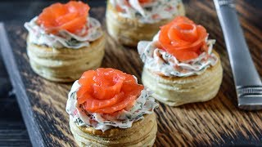
Воловани

Slide 12
Кульки

Slide 13
Міні-кіш

Slide 14
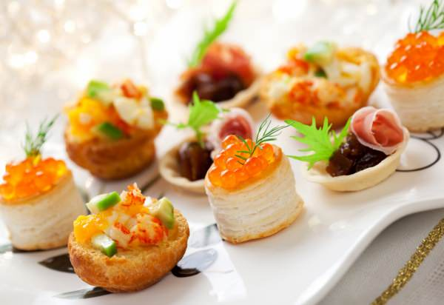
Аналіз закусок

Slide 15
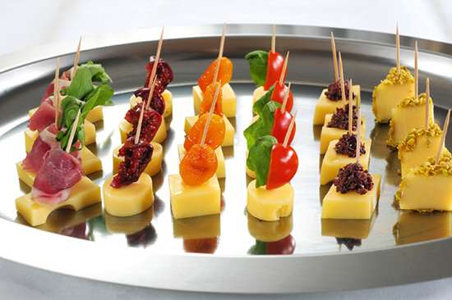
Аналіз закусок

Slide 16
Аналіз закусок

Slide 17
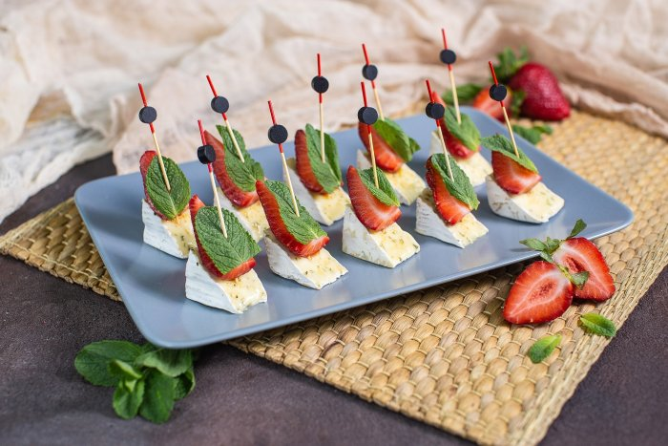
Закуски до шампанського для фуршету

Slide 18
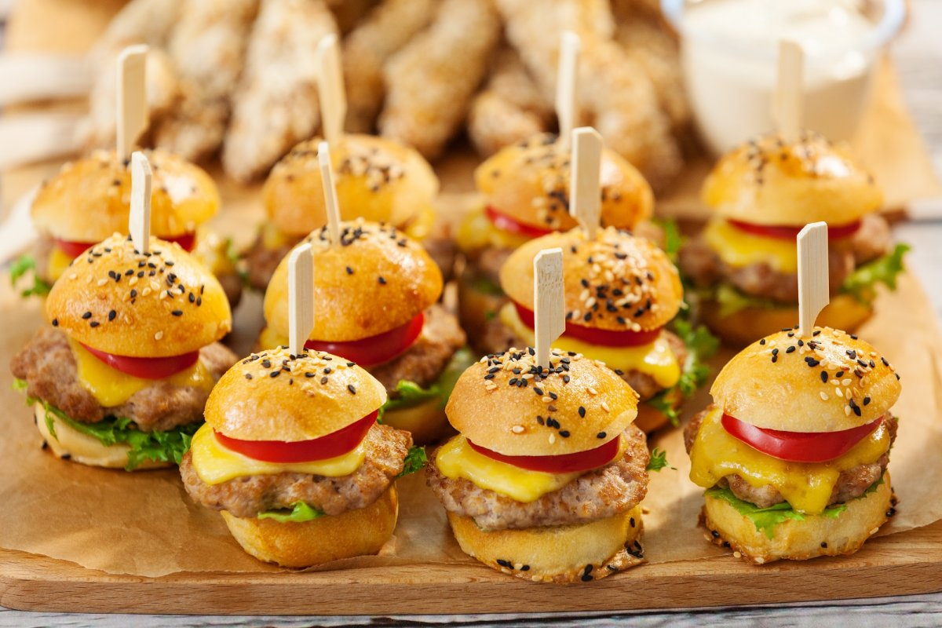
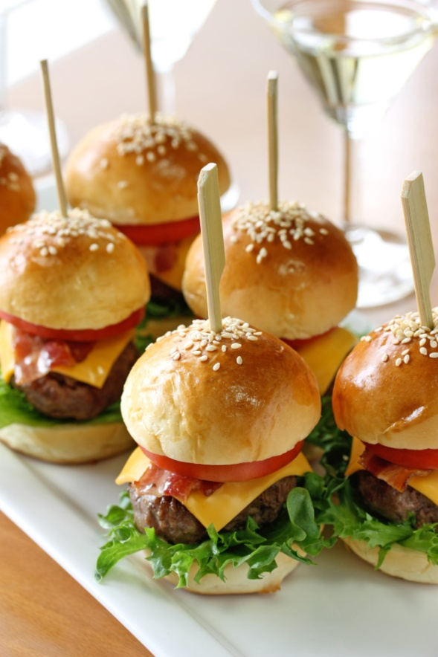
Міні-бургери

Slide 19
Аналіз закусок

Slide 20
Аналіз закусок

Slide 21
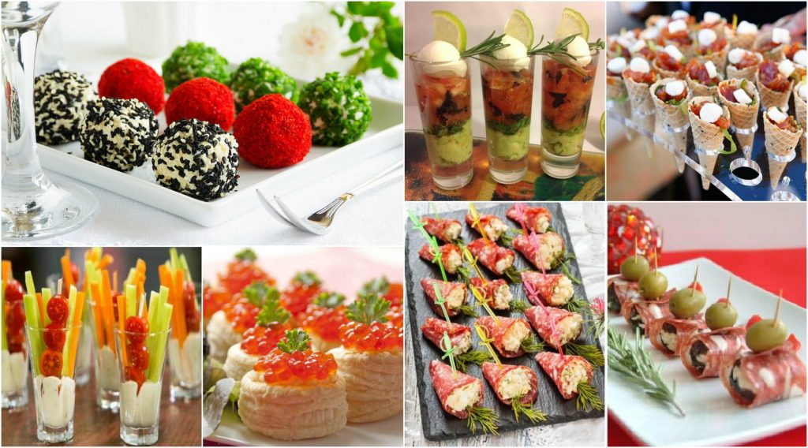
Аналіз закусок

Slide 22
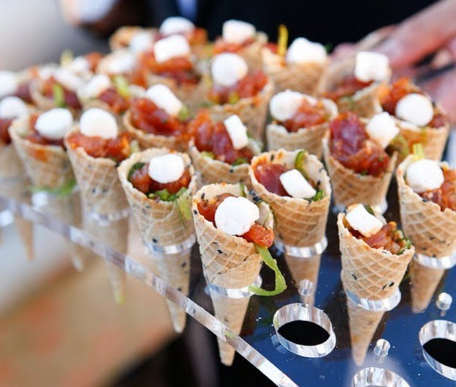

Slide 23
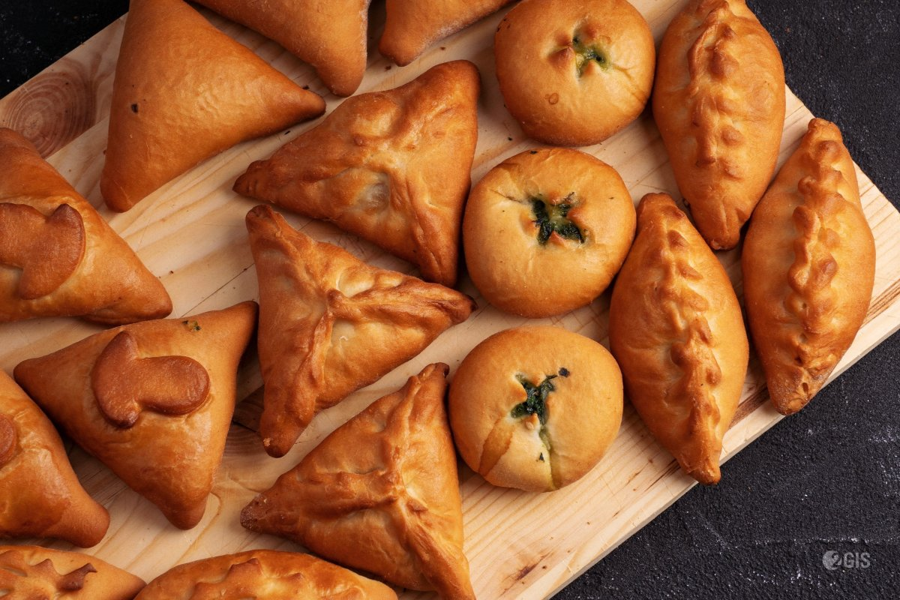
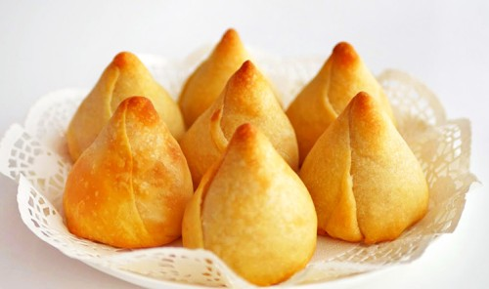
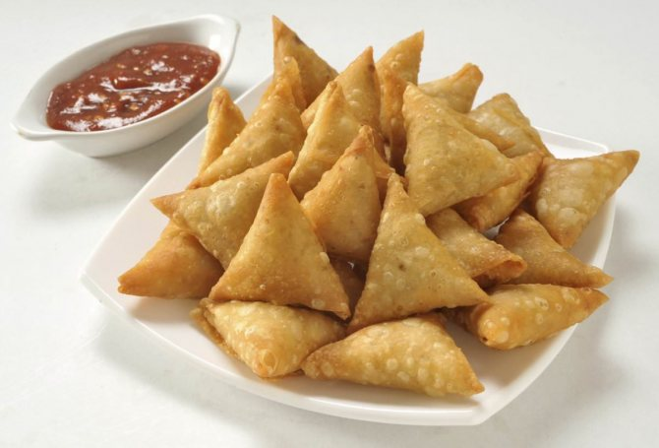
Міні-пиріжки

Slide 24
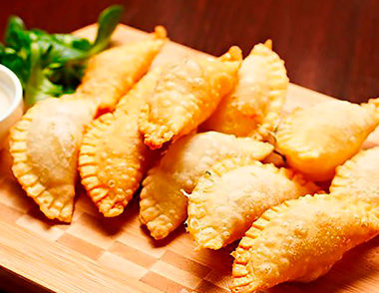
Міні-чебуреки

Slide 25
Модні закуски на святковий стіл
Красиво подані закуски нікого не залишать байдужими.
Згідно модним віянням, найчастіше святковий стіл прикрашають стравами:
Для подачі використовуються прозорі чарки. Вони наповнюються густими соусами, кремоподібними супами, гострими закусками.
Використовується оригінальна подача простих продуктів. Так на столі можна зустріти маленькі волоті з твердого сиру і соломки. Користується попитом закуска під назвою «східні палички». Для приготування використовується солона сьомга, яка нарізати смужками і накручується на соломку. Нерідко в композицію додають зелений лук.
Клубними сендвічами – незвичайними бутербродами з відомих продуктів. Для приготування використовується тостовий хліб, м’ясо, огірки, сир і т. д.

Slide 26
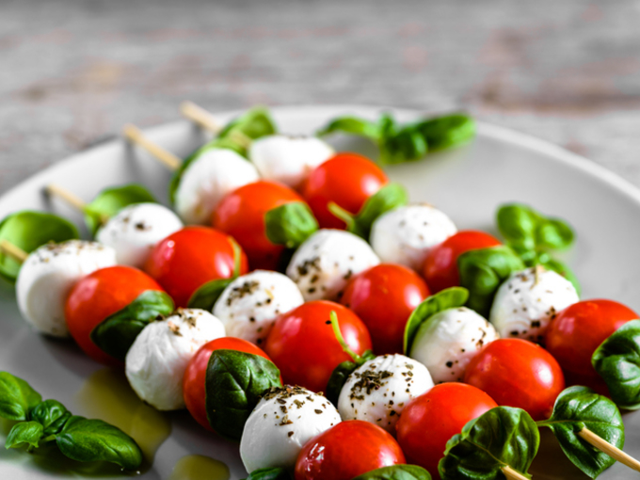
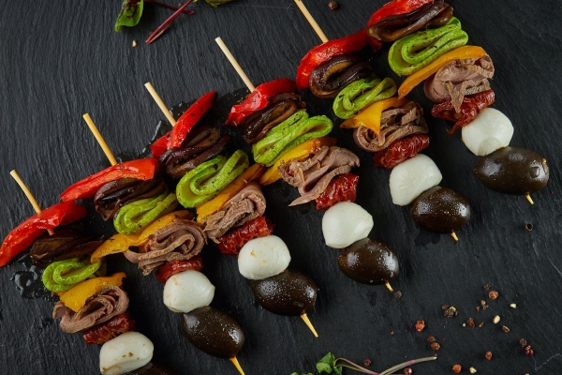
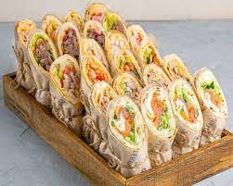
Аналіз закусок

Slide 28
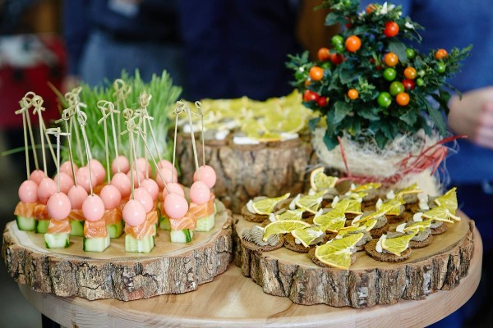
Аналіз фуршетних баз

Slide 29
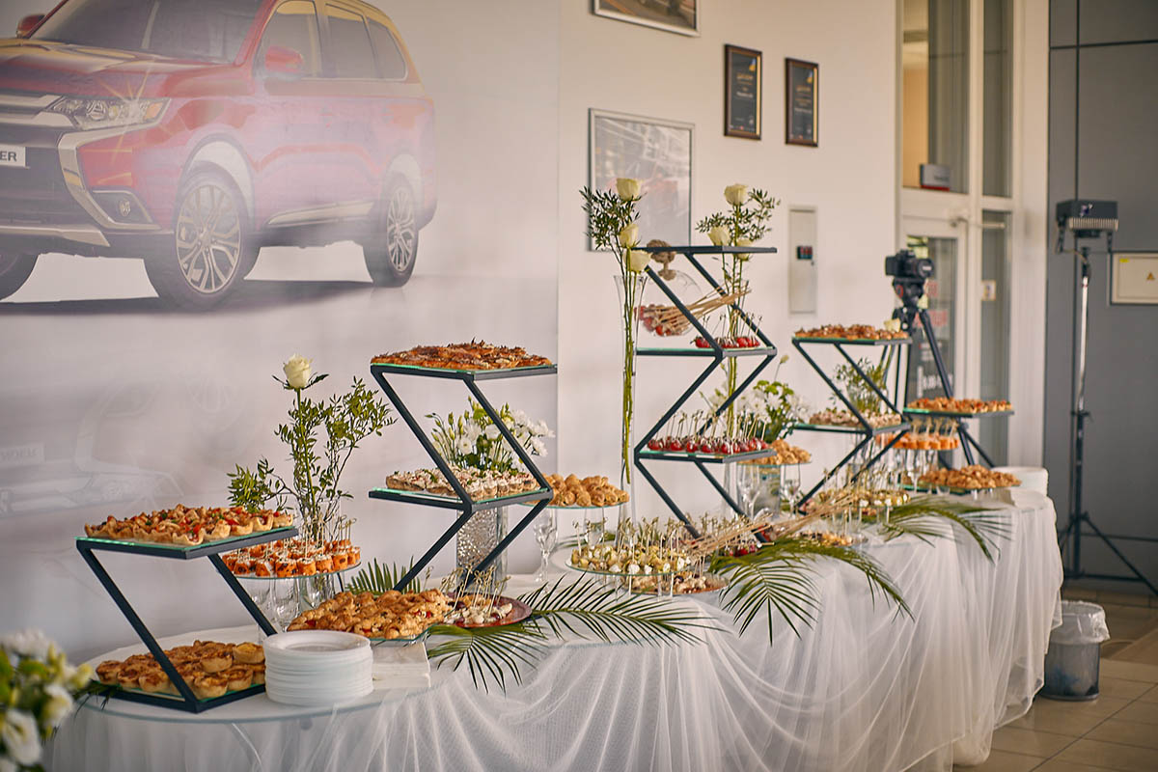

Slide 32
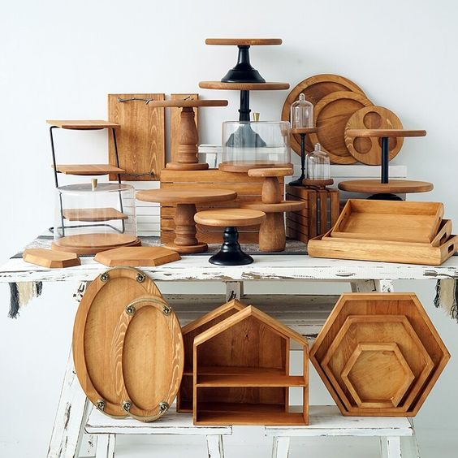

Slide 33
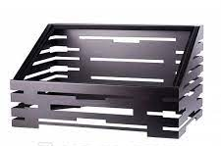
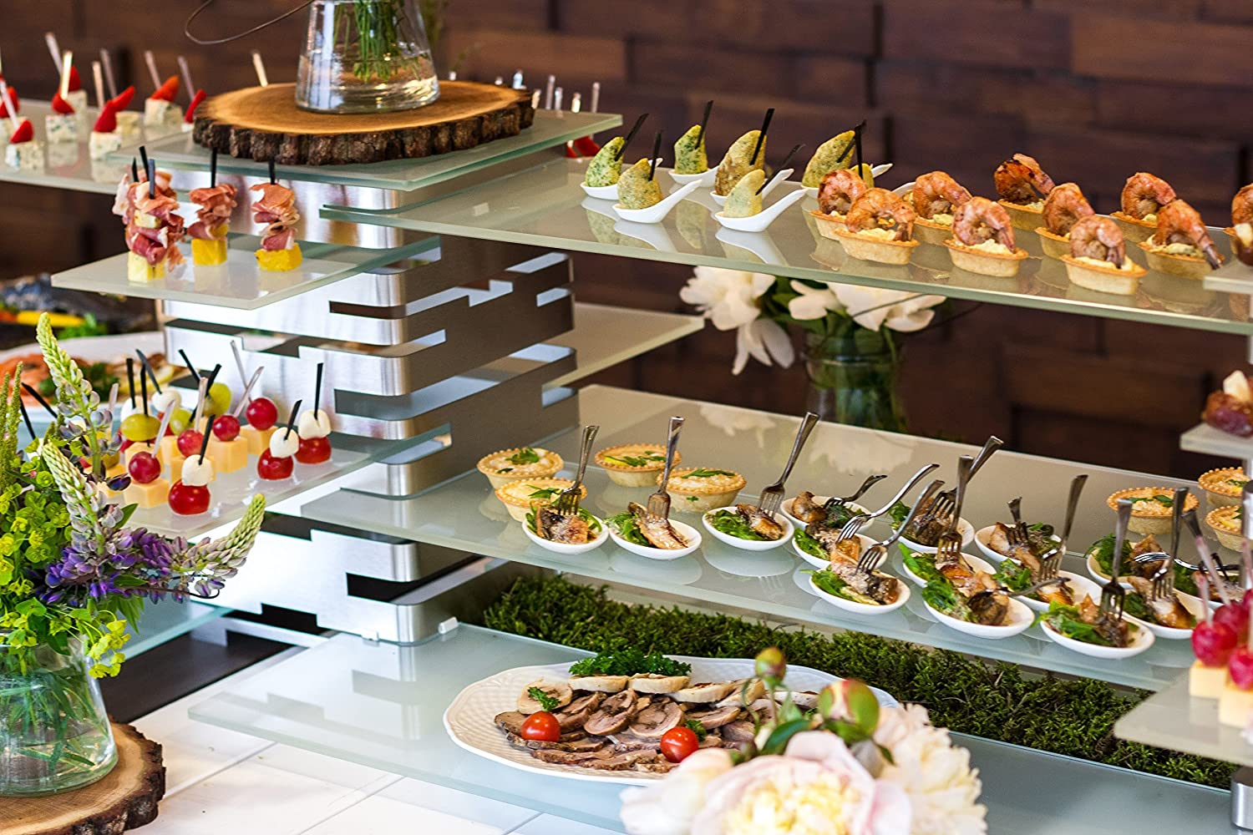

Slide 34
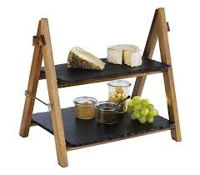
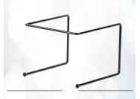
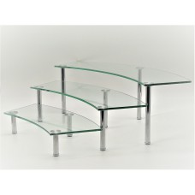
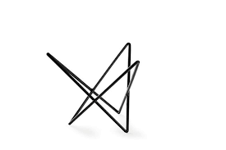

Slide 35
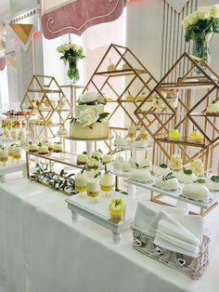
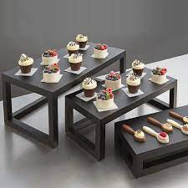

Slide 36
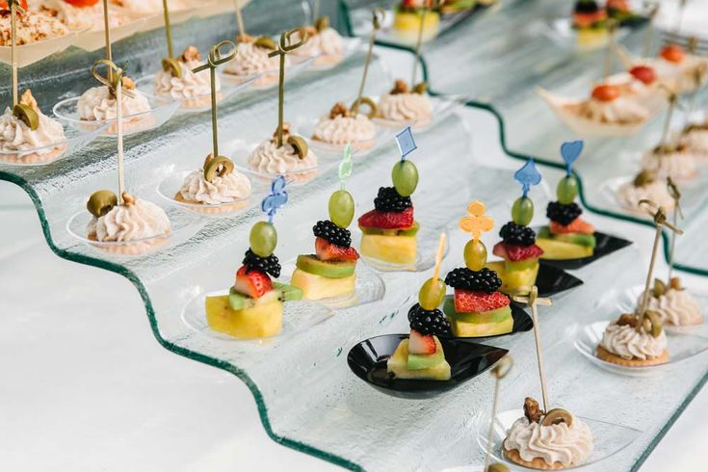

Slide 37
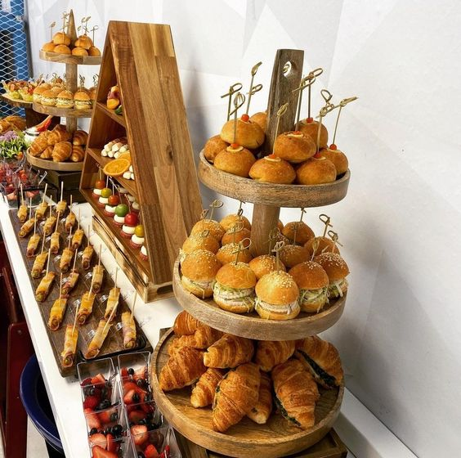
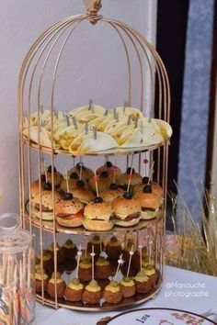

Slide 38
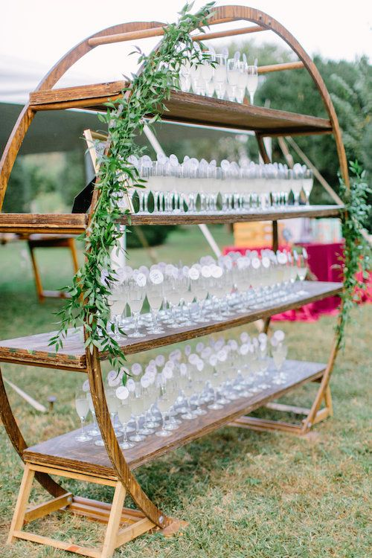

Slide 39
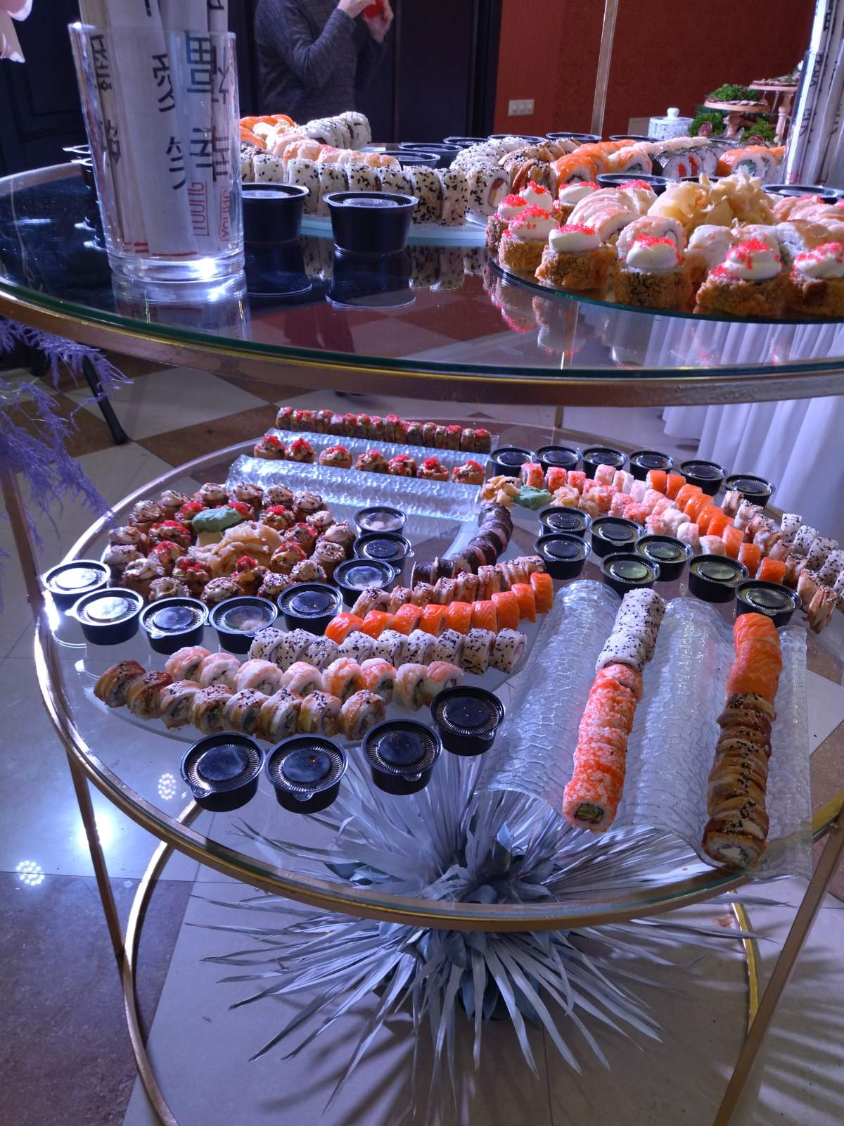

Slide 40
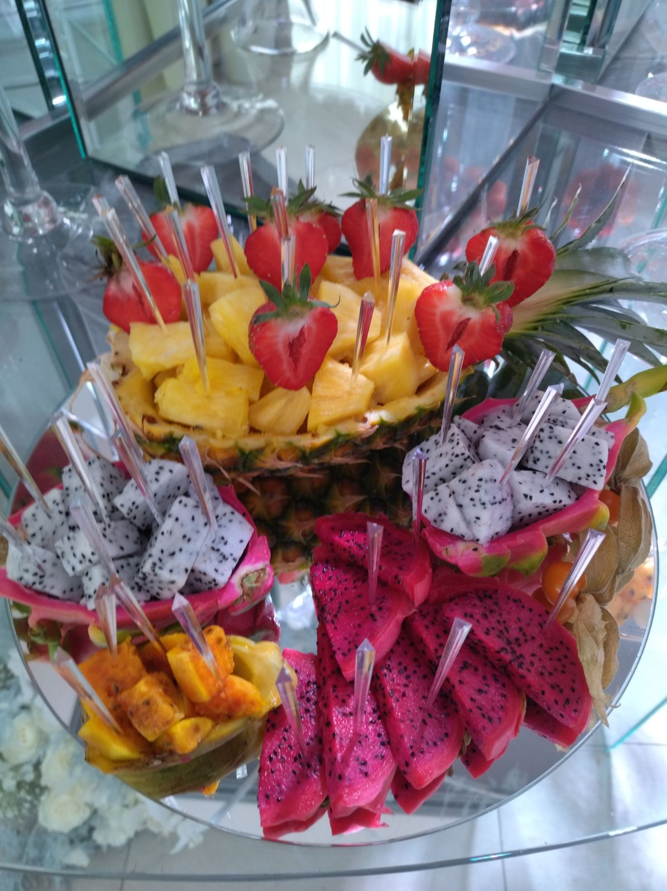
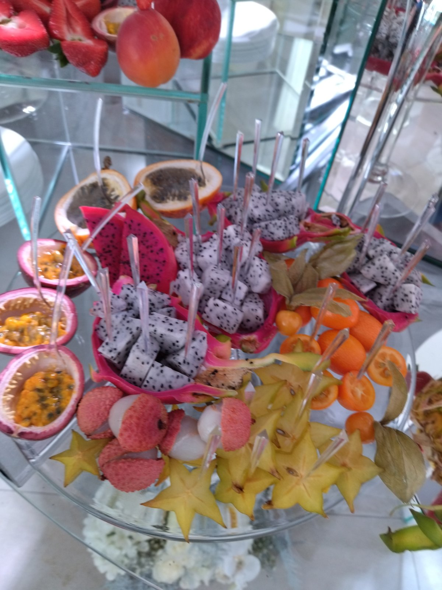

Slide 41
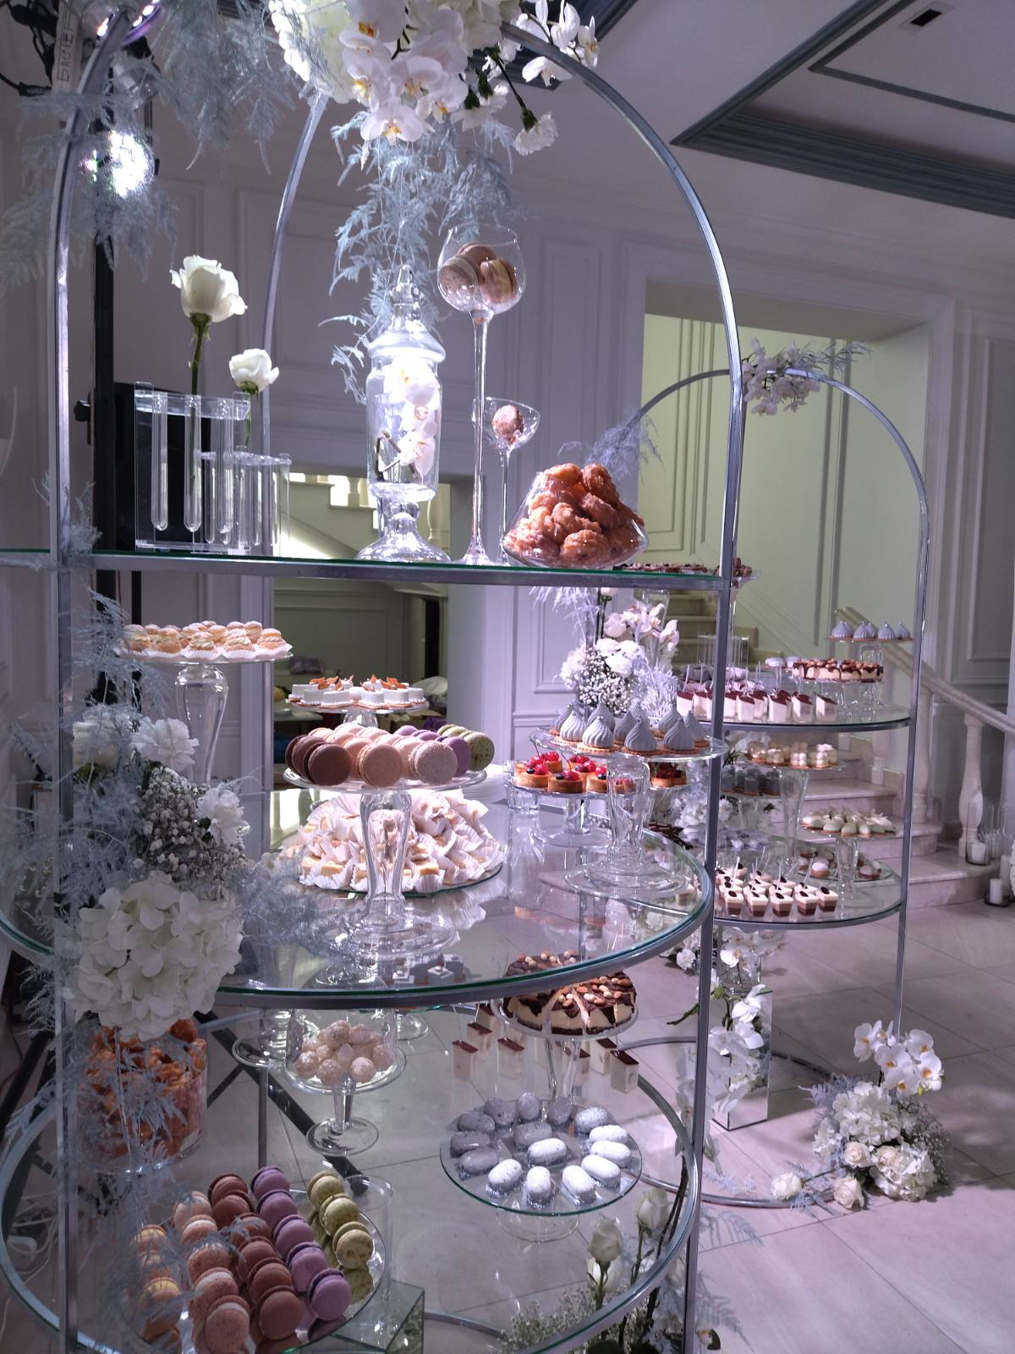

Slide 42
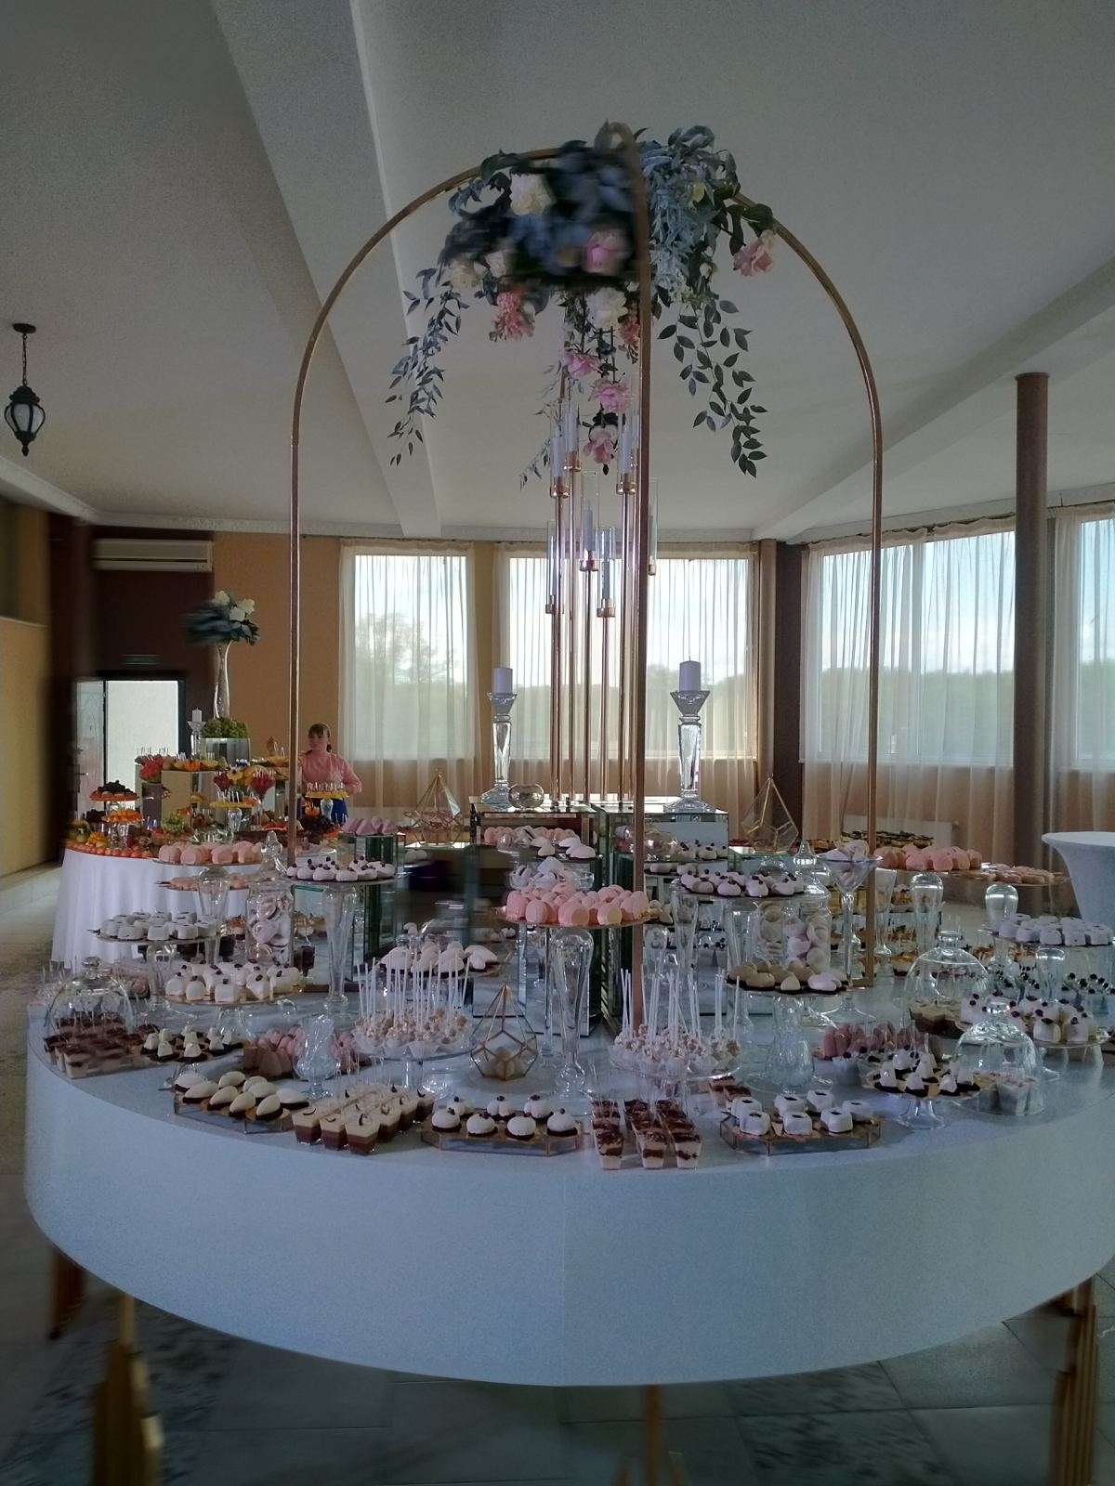

Slide 43
